Slide 1
通信原理
1. 数字通信的特点

Slide 2
  数字通信的特点
    优点
      抗干扰能力强（离散判决，噪声不积累）
      传输差错可控（离散判决，冗余校验）
      便于处理、变换、存储（离散符号，有限数值）
      便于将来自不同信源的信号综合到一起传输
      易于集成，使通信设备微型化，重量轻
      易于加密处理，且保密性好
模拟
把“连续不可区分的波形损伤”变成“有限符号是否越界”的离散判决
数字

Slide 3
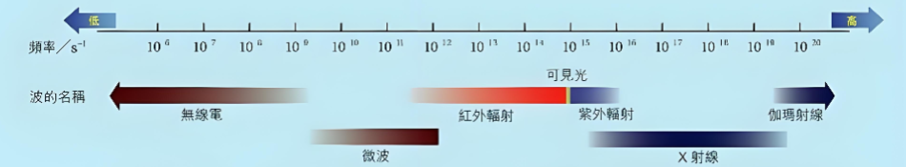
  数字通信的特点
    缺点：
      需要较大的传输带宽
      对同步要求高
模拟
数字
123456789
123456789
差之毫厘，谬以千里

